Slide 1


Determinantes sociales de la salud mental
Carlos Eduardo Rivera Molano
Docente GSST – Universidad de Manizales
COSESST - Caldas
24jul2024

Slide 2

¿Qué es la salud?

Slide 3

«La salud es un estado de completo bienestar físico, mental y social, y no solamente la ausencia de afecciones o enfermedades»
Organización Mundial de la Salud. sf. Disponible en: https://www.who.int/es

Slide 4
Multi causalidad
Adaptabilidad al cambio
Participación
Bienestar y funcionamiento (3)
Subjetivo
Vida satisfactoria
Autogestión
Van Druten VP, et al. Concepts of health in different contexts: a scoping review. BMC Health Services Research. 2022;22:389. DOI: https://doi.org/10.1186/s12913-022-07702-2

Slide 5
Mental
Físico
Individual
Dimensiones
Espiritual
Funcional
Ambiental
Van Druten VP, et al. Concepts of health in different contexts: a scoping review. BMC Health Services Research. 2022;22:389. DOI: https://doi.org/10.1186/s12913-022-07702-2

Slide 6

Sociedad digital
Tecnologías digitales
Salud digital
Svalastog AL, et al. Concepts and definitions of health and health-related values in the knowledge landscapes of the digital society. Croat Med J. 2017;58:431-5. DOI: https://doi.org/10.3325/cmj.2017.58.431

Slide 7

¿Qué es la salud mental?

Slide 8
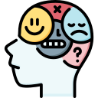
La salud mental significa ser más capaces de relacionarse, desenvolverse, afrontar dificultades y prosperar
OMS. Informe mundial sobre salud mental: transformar la salud mental para todos. Panorama general. 2022. Disponible en: https://iris.who.int/bitstream/handle/10665/356118/9789240051966-spa.pdf?sequence=1

Slide 9
La salud mental existe en un complejo proceso continuo, con experiencias que abarcan desde un estado óptimo de bienestar hasta estados debilitantes de gran sufrimiento y dolor emocional.
OMS. Informe mundial sobre salud mental: transformar la salud mental para todos. Panorama general. 2022. Disponible en: https://iris.who.int/bitstream/handle/10665/356118/9789240051966-spa.pdf?sequence=1

Slide 10
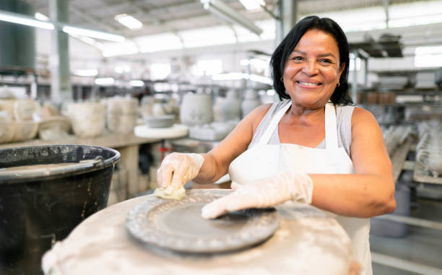
¿Qué son los determinantes sociales?

Slide 11
Desigualdades en salud
Esperanza de vida 2009
Determinantes Sociales de la Salud
(OMS)
India 63 años
Suecia > 80 años
Organización mundial de la salud. Comisión sobre determinantes sociales de la salud. Subsanar las desigualdades en una generación. Alcanzar la equidad sanitaria actuando sobre los determinantes sociales de la salud. 2009. Disponible en: https://iris.who.int/bitstream/handle/10665/69830/WHO_IER_CSDH_08.1_spa.pdf?sequence=1

Slide 12

Esperanza de vida 2023
Suecia 83 años
India 71 años
Bogotá 77 años (2022 hombres)
La Albania 71 (2020 hombres)

Slide 13

Determinantes Sociales de la Salud
“(…) las circunstancias en las que las personas nacen, crecen, viven, trabajan y envejecen”
Organización mundial de la salud. Comisión sobre determinantes sociales de la salud. Subsanar las desigualdades en una generación. Alcanzar la equidad sanitaria actuando sobre los determinantes sociales de la salud. 2009. Disponible en: https://iris.who.int/bitstream/handle/10665/69830/WHO_IER_CSDH_08.1_spa.pdf?sequence=1

Slide 14
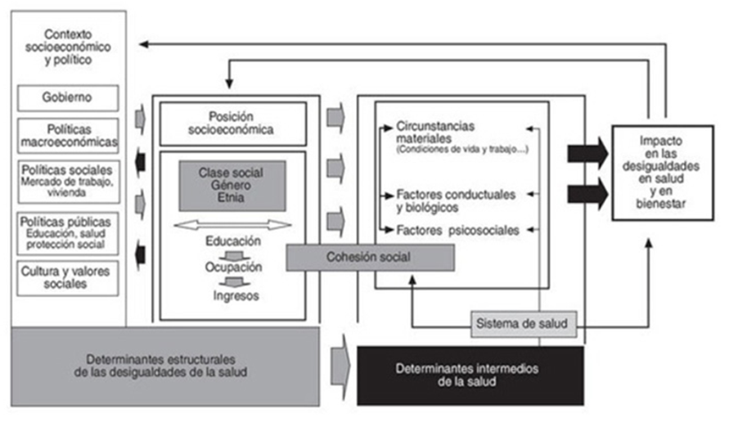
Breilh J. La determinación social de la salud como herramienta de transformación hacia una nueva salud pública (salud colectiva). Rev. Fac. Nac. Salud Pública 2013; 31(supl 1): S13-S27.

Slide 15
Posición socioeconómica
Determinantes estructurales
Ocupación
Contexto socioeconómico y político
Políticas públicas
Políticas sociales
Políticas macroeconómicas
Gobierno
Breilh J. La determinación social de la salud como herramienta de transformación hacia una nueva salud pública (salud colectiva). Rev. Fac. Nac. Salud Pública 2013; 31(supl 1): S13-S27.

Slide 16
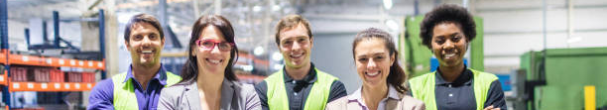
Determinantes intermedios
Circunstancias materiales
Condiciones de empleo
Condiciones de trabajo
Breilh J. La determinación social de la salud como herramienta de transformación hacia una nueva salud pública (salud colectiva). Rev. Fac. Nac. Salud Pública 2013; 31(supl 1): S13-S27.

Slide 17
Condiciones de empleo
“Algunos aspectos relacionados con las condiciones de inserción en el mercado de trabajo, entre otros, el desempleo y el trabajo precario —es decir, el trabajo en el sector no estructurado, el trabajo temporal, el trabajo por contrato, el trabajo infantil, el trabajo en régimen de servidumbre y el trabajo en condiciones de esclavitud (…)”
Organización mundial de la salud. Comisión sobre determinantes sociales de la salud. Subsanar las desigualdades en una generación. Alcanzar la equidad sanitaria actuando sobre los determinantes sociales de la salud. 2009. Disponible en: https://iris.who.int/bitstream/handle/10665/69830/WHO_IER_CSDH_08.1_spa.pdf?sequence=1

Slide 18
Condiciones de trabajo
“Las condiciones de trabajo adversas que exponen a las personas a toda una serie de riesgos físicos para la salud tienden a concentrarse en las ocupaciones de nivel inferior (…) los trabajos con un nivel de exigencia elevado, la falta de control y el hecho de que el esfuerzo realizado no se vea suficientemente recompensado son factores de riesgo que pueden desembocar en problemas de salud física y mental”
Organización mundial de la salud. Comisión sobre determinantes sociales de la salud. Subsanar las desigualdades en una generación. Alcanzar la equidad sanitaria actuando sobre los determinantes sociales de la salud. 2009. Disponible en: https://iris.who.int/bitstream/handle/10665/69830/WHO_IER_CSDH_08.1_spa.pdf?sequence=1

Slide 19
Entonces….

Slide 20

Condiciones de empleo
Condiciones de trabajo
Talento humano
Seguridad y salud en el trabajo
Determinantes Sociales de la Salud
Salud mental

Slide 21

¿Cuáles son los retos?

Slide 22

Organización Internacional del Trabajo (OIT)
“Proporcionar normas mínimas dirigidas a controlar y gestionar los riesgos relacionados con el trabajo y la protección de los trabajadores en una amplia gama de ocupaciones y situaciones laborales”
Organización Internacional del Trabajo. Seguridad y salud en el centro del futuro del trabajo. Aprovechar 100 años de experiencia [internet]. Ginebra, Organización Internacional del Trabajo, 2019

Slide 23




Cambios demográficos
Desarrollo sostenible y SST
Tecnologías 4.0
Cambios en la organización de trabajo
Organización Internacional del Trabajo. Seguridad y salud en el centro del futuro del trabajo. Aprovechar 100 años de experiencia [internet]. Ginebra, Organización Internacional del Trabajo, 2019

Slide 24
Nuevos trabajos y tareas
Tecnologías 4.0
Nuevas habilidades
Corvolan, JG. El impacto de la inteligencia artificial en el trabajo. Rev. Direito Econ. Socioambienta. 10(1);35-51. 2019. DOI: 10.7213/rev.dir.econ.soc.v10i1.25870

Slide 25
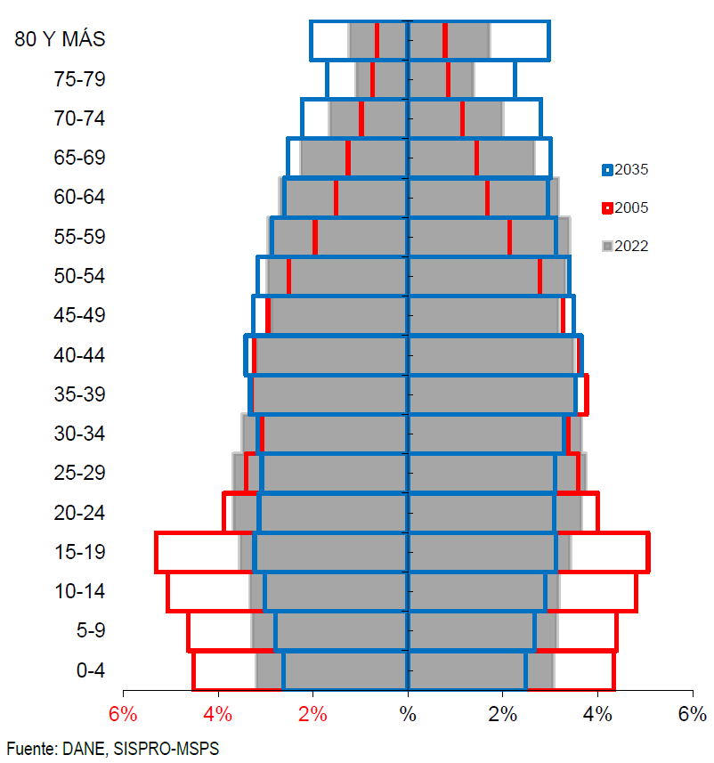
Cambios demográficos
Pirámide poblacional
Caldas - 2022

Slide 26








Desarrollo sostenible y SST

Slide 27
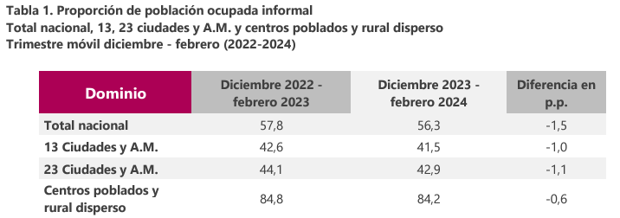
Cambios en la organización de trabajo

Slide 28

¿Cuál es la problemática?

Slide 29
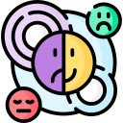
66,3% de los colombianos declara que en algún momento de su vida ha enfrentado algún problema de salud mental
69,9% - mujeres
Ministerio de Salud y Protección Social. Centro Nacional de Consultoría S.A. ​Percepciones que los colombianos tienen de la salud mental como dimensión de cuidado y su valoración sobre su salud mental. 2023. Disponible en: https://www.minsalud.gov.co/Paginas/66-porciento-de-colombianos-declara-haber-enfrentado-algun-problema-de-salud-mental.aspx

Slide 30
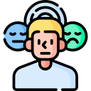
3 de cada 10 colombianos consideran que su salud mental es regular
1 de cada 10 colombianos consideran que su salud mental es mala o muy mala
Ministerio de Salud y Protección Social. Centro Nacional de Consultoría S.A. ​Percepciones que los colombianos tienen de la salud mental como dimensión de cuidado y su valoración sobre su salud mental. 2023. Disponible en: https://www.minsalud.gov.co/Paginas/66-porciento-de-colombianos-declara-haber-enfrentado-algun-problema-de-salud-mental.aspx

Slide 31
 | 2024 | Fecha de actualización
Intento de suicidio | 697 | 13jul2024
Suicidio | 46 | 02jul2024
Fuente: SIVIGILA. DTSC. Comité de Vigilancia Epidemiológica. Julio 2024.

Slide 32
Los entornos laborales deficientes que, por ejemplo, dan cabida a la discriminación y la desigualdad, las cargas de trabajo excesivas, el control insuficiente del trabajo y la inseguridad laboral, representan un riesgo para la salud mental.
OMS. La salud mental en el trabajo. 2022. Disponible en: https://www.who.int/es/news-room/fact-sheets/detail/mental-health-at-work

Slide 33

Cada año se pierden 12.000 millones de días de trabajo debido a la depresión y la ansiedad
El 15% de los adultos en edad de trabajar tenía un trastorno mental
OMS. La salud mental en el trabajo. 2022. Disponible en: https://www.who.int/es/news-room/fact-sheets/detail/mental-health-at-work

Slide 34
43% incremento de trastornos mentales y del comportamiento entre 2009 y 2012
Trastorno de ansiedad | 44%
Trastorno depresivo recurrente | 15,1%
Estrés grave y trastornos de adaptación | 12,7%
Trastornos mixtos de la conducta y de las emociones | 11,1%
Episodio depresivo | 9,5%
FASECOLDA. 2009 - 2017
MINTRABAJO. Bienestar y salud mental: un compromiso de MinTrabajo y el Sector Público. 2019. Disponible en: https://www.mintrabajo.gov.co/prensa/comunicados/2019/julio/bienestar-y-salud-mental-un-compromiso-de-mintrabajo-y-el-sector-publico

Slide 35

¿Qué estamos haciendo?

Slide 36
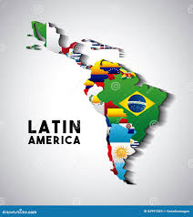
A nivel internacional

Slide 37

OMS. Plan de acción integral sobre salud mental 2013 - 2030. 2022. Disponible en: https://iris.who.int/bitstream/handle/10665/357847/9789240050181-spa.pdf?sequence=1

Slide 38
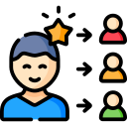
Objetivo 1. Reforzar un liderazgo y una gobernanza eficaces en el ámbito de la salud mental
Objetivo 2. Proporcionar servicios de asistencia social y de salud mental integrales, integrados y adaptables en entornos comunitarios
OMS. Plan de acción integral sobre salud mental 2013 - 2030. 2022. Disponible en: https://iris.who.int/bitstream/handle/10665/357847/9789240050181-spa.pdf?sequence=1

Slide 39

Objetivo 3. Poner en práctica estrategias de promoción y prevención en el campo de la salud mental
Objetivo 4. Fortalecer los sistemas de información, los datos científicos y las investigaciones sobre la salud mental
OMS. Plan de acción integral sobre salud mental 2013 - 2030. 2022. Disponible en: https://iris.who.int/bitstream/handle/10665/357847/9789240050181-spa.pdf?sequence=1

Slide 40
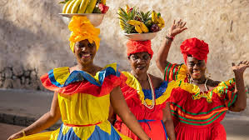
A nivel nacional

Slide 41
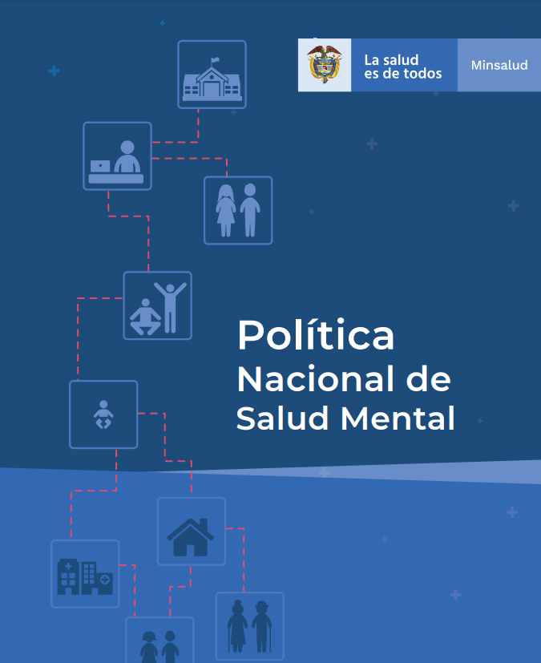
MINSALUD. Política Nacional de Salud Mental. 2018. Disponible en: https://minsalud.gov.co/sites/rid/Lists/BibliotecaDigital/RIDE/VS/PP/politica-nacional-salud-mental.pdf

Slide 42
Promoción de la convivencia y la salud mental en los entornos
Gestión, articulación y coordinación sectorial e intersectorial
Prevención de los problemas de salud mental individuales y colectivos, así como de los trastornos mentales y epilepsia
Rehabilitación integral e inclusión social
Atención Integral de los problemas, trastornos mentales y epilepsia
MINSALUD. Política Nacional de Salud Mental. 2018. Disponible en: https://minsalud.gov.co/sites/rid/Lists/BibliotecaDigital/RIDE/VS/PP/politica-nacional-salud-mental.pdf

Slide 43
Plan Decenal de Salud Pública 2022 – 2031 (MINSALUD)
Cap 3. Diagnóstico situacional de condiciones de salud con énfasis en análisis de desigualdades. Componente 3.4. DSS. Sección 3.4.13. Condiciones laborales
Cap 5. Marco estratégico Eje 3. Determinantes sociales de la salud
República de Colombia. Ministerio de Salud y Protección Social. Resolución 2367 de 2023 Por la cual se modifican los artículos 1, 2 y 3 de la resolución 1035 de 2022 y los capítulos 3, 4, 5, 6, 8, 9, 10 y 11 del anexo técnico “Plan decenal de salud pública 2022 – 2031”. 2023.

Slide 44
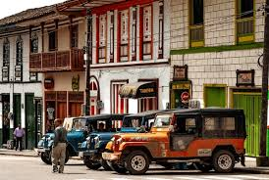
A nivel departamental

Slide 45
Eficacia y cobertura de los sistemas de seguridad social
Protección de los trabajadores: trabajo decente, salarios legales, jornada laboral, seguridad y salud en el trabajo
Política pública de trabajo decente y digno para el departamento de Caldas
2015 - 2025
Asamblea departamental de Caldas. Ordenanza no. 774 de 2015 por medio de la cual se establece una política pública de trabajo decente y digno para el departamento de Caldas. 2015.

Slide 46

La salud mental de los empleados puede influir en la productividad, la innovación y la prosperidad económica.
World Economic Forum. 2024

